Slide 1

Recuperación de Datos SELECT
Elaborado por Ing. Daniel Bojorge

Slide 2
Introducción
Recuperar datos de tablas mediante la instrucción SELECT
Filtrar los datos
Dar formato a los conjuntos de resultados
Cómo se procesan las consultas
Consideraciones acerca del rendimiento

Slide 3
Recuperación de datos mediante la instrucción SELECT
Uso de la instrucción SELECT
Especificación de columnas
Uso de la cláusula WHERE para especificar filas

Slide 4
Uso de la instrucción SELECT
La lista de selección especifica las columnas
La cláusula WHERE especifica las filas
La cláusula FROM especifica la tabla
Sintaxis parcial
SELECT [ALL | DISTINCT] <listaSelección> FROM <tablaOrigen> [,…n] WHERE <condiciónBúsqueda>

Slide 5
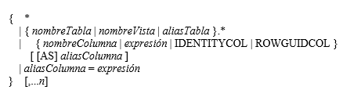
Especificación de columnas
USE northwind
SELECT employeeid, lastname, firstname, title
FROM employees
GO
employeeid
lastname
firstname
title
1
Davolio
Nancy
Sales Representative
2
Fuller
Andrew
Vice President, Sales
3
Leverling
Janet
Sales Representative
4
Peacock
Margaret
Sales Representative
5
Buchanan
Steven
Sales Manager
6
Suyama
Michael
Sales Representative
7
King
Robert
Sales Representative
8
Callahan
Laura
Inside Sales Coordinator
9
Dodsworth
Anne
Sales Representative

Slide 6
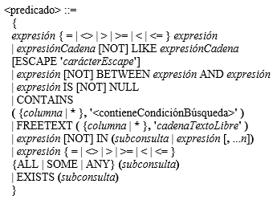

Uso de la cláusula WHERE para especificar filas
USE northwind
SELECT employeeid, lastname, firstname, title
FROM employees
WHERE employeeid = 5
GO
employeeid
lastname
firstname
title
5
Buchanan
Steven
Sales Manager

Slide 7
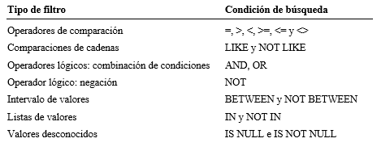
Filtros de datos
Uso de los operadores de comparación
Uso de comparaciones de cadenas
Uso de operadores lógicos
Obtención de un intervalo de valores
Uso de una lista de valores como criterio de búsqueda
Obtención de valores desconocidos

Slide 8
Uso de los operadores de comparación
Ejemplo 1
USE northwind
SELECT lastname, city
FROM employees
WHERE country = 'USA'
GO
lastname
city
Davolio
Seattle
Fuller
Tacoma
Leverling
Kirkland
Peacock
Redmond
Callahan
Seattle

Slide 9

Uso de los operadores de comparación
Ejemplo 2
USE northwind
SELECT orderid, customerid
FROM orders WHERE orderdate < '1/8/96'
GO

Slide 10
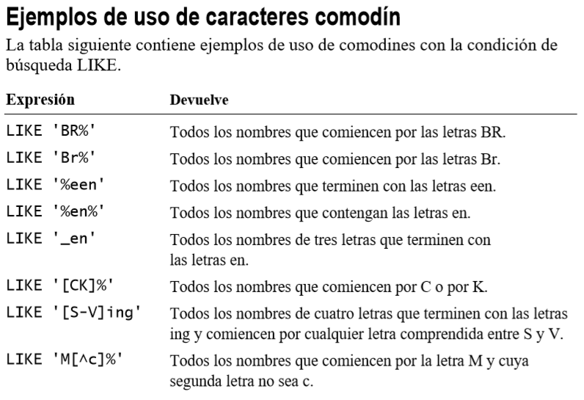
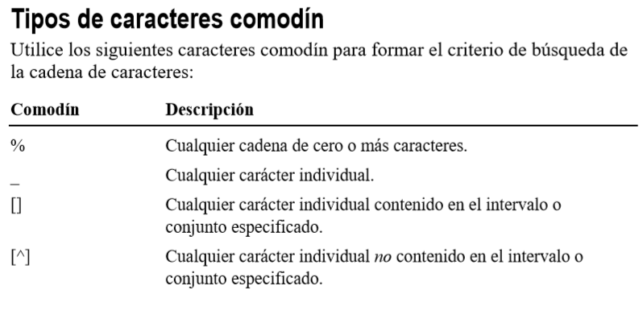
Uso de comparaciones de cadenas
Puede utilizar la condición de búsqueda LIKE en combinación con caracteres comodín para seleccionar filas por comparación entre cadenas de caracteres. Al utilizar la condición de búsqueda LIKE, tenga en cuenta los hechos siguientes:
Todos los caracteres de la cadena modelo son significativos, incluidos los espacios en blanco al comienzo o al final.
LIKE sólo puede utilizarse con datos de tipo char, nchar, varchar, nvarchar o datetime.

Slide 11
Uso de comparaciones de cadenas
USE northwind
SELECT companyname
FROM customers
WHERE companyname LIKE '%Restaurant%'
GO
companyname
GROSELLA-Restaurante
Lonesome Pine Restaurant
Tortuga Restaurante

Slide 12
Uso de operadores lógicos
Puede utilizar los operadores lógicos AND, OR y NOT para combinar un conjunto de expresiones y afinar el proceso de las consultas. Los resultados de una consulta pueden variar según el agrupamiento de las expresiones y el orden de las condiciones de búsqueda.
Al utilizar operadores lógicos, tenga en cuenta las instrucciones siguientes:
Utilice el operador AND para obtener las filas que cumplan todos los criterios de búsqueda
Utilice el operador OR para obtener las filas que cumplan alguno de los criterios de búsqueda
Utilice el operador NOT para negar la expresión especificada a continuación

Slide 13
Uso de operadores lógicos – Uso de Paréntesis
Utilice paréntesis cuando especifique dos o más expresiones como criterio de búsqueda. El uso de paréntesis permite:
Agrupar expresiones
Cambiar el orden de evaluación.
Hacer más legibles las expresiones

Slide 14
Uso de operadores lógicos – Orden de las condiciones de búsqueda
Al utilizar más de un operador lógico en una instrucción, tenga en cuenta los hechos siguientes:
Microsoft® SQL Server™ evalúa en primer lugar el operador NOT, después el operador AND y, por último, el operador OR
Si todos los operadores de una expresión son del mismo nivel, el orden de precedencia es de izquierda a derecha

Slide 15
Uso de operadores lógicos
Ejemplo 1
USE northwind
SELECT productid, productname, supplierid, unitprice FROM products WHERE (productname LIKE 'T%' OR productid = 46) AND (unitprice > 16.00)
GO
productid
productname
supplierid
unitprice
14
Tofu
6
23.25
29
Thüringer Rostbratwurst
12
123.79
62
Tarte au sucre
29
49.3

Slide 16

Uso de operadores lógicos
Ejemplo 2
USE northwind
SELECT productid, productname, supplierid, unitprice
FROM products
WHERE (productname LIKE 'T%’)
OR (productid = 46 AND unitprice > 16.00)
GO

Slide 17
Obtención de un intérvalo de valores
Puede utilizar la condición de búsqueda BETWEEN en la cláusula WHERE para obtener las filas contenidas en un intervalo de valores específico. Al utilizar la condición de búsqueda BETWEEN, tenga en cuenta los siguientes hechos e instrucciones:
SQL Server incluye los valores inicial y final en el conjunto de resultados.
Es preferible el uso de BETWEEN al de una expresión que incluya el operador AND y dos operadores de comparación (> = x AND < = y). Sin embargo, para buscar en un intervalo exclusivo en el que las filas devueltas no contengan los valores inicial y final, debe utilizar una expresión de este tipo (> x AND < y).
Puede utilizar la condición de búsqueda NOT BETWEEN para obtener las filas que estén fuera del intervalo especificado. Tenga en cuenta que el uso de condiciones NOT puede ralentizar la recuperación de los datos.

Slide 18
Obtención de un intérvalo de valores
Ejemplo 1
USE northwind
SELECT productname, unitprice
FROM products
WHERE unitprice BETWEEN 10 AND 20
GO
productname
unitprice
Chai
18
Chang
19
Aniseed Syrup
10
Genen Shouyu
15.5
Pavlova
17.45
Sir Rodney's Scones
10
…
…

Slide 19

Obtención de un intérvalo de valores
Ejemplo 2
USE northwind
SELECT productname, unitprice
FROM products
WHERE (unitprice > 10) AND (unitprice < 20)
GO

Slide 20
Uso de una lista de valores como criterio de búsqueda
Puede utilizar la condición de búsqueda IN en la cláusula WHERE para obtener las filas que coincidan con una lista de valores especificada. Al utilizar la condición de búsqueda IN, tenga en cuenta las instrucciones siguientes:
Puede utilizar la condición de búsqueda IN o un conjunto de expresiones de comparación conectadas con el operador OR. SQL Server las resuelve de la misma forma y los conjuntos de resultados devueltos son idénticos.
No incluya un valor NULL en la condición de búsqueda. Un valor NULL en la lista de condiciones de búsqueda da como resultado la expresión = NULL. Puede producir conjuntos de resultados inesperados.
Utilice la condición NOT IN para obtener las filas cuyos valores no se encuentren en la lista especificada. Tenga en cuenta que el uso de condiciones NOT puede hacer que los datos se recuperen más lentamente.

Slide 21
Uso de una lista de valores como criterio de búsqueda
Ejemplo 1
USE northwind
SELECT companyname, country
FROM suppliers
WHERE country IN ('Japan', 'Italy')
GO
companyname
country
Tokyo Traders
Japan
Mayumi's
Japan
Formaggi Fortini s.r.l.
Italy
Pasta Buttini s.r.l.
Italy

Slide 22
Uso de una lista de valores como criterio de búsqueda
Ejemplo 2
USE northwind
SELECT companyname, country
FROM suppliers
WHERE country = 'Japan' OR country = 'Italy’
GO
companyname
country
Tokyo Traders
Japan
Mayumi's
Japan
Formaggi Fortini s.r.l.
Italy
Pasta Buttini s.r.l.
Italy

Slide 23
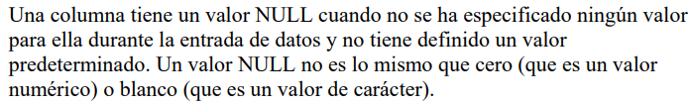

Obtención de valores desconocidos

Slide 24
Obtención de valores desconocidos
USE northwind
SELECT companyname, fax
FROM suppliers
WHERE fax IS NULL
GO
companyname
fax
Exotic Liquids
NULL
New Orleans Cajun Delights
NULL
Tokyo Traders
NULL
Cooperativa de Quesos 'Las Cabras'
NULL
…
…

Slide 25
Dar formato a los conjuntos de resultados
Ordenación de los datos
Eliminación de filas duplicadas
Cambio del nombre de las columnas
Uso de literales

Slide 26



Ordenación de los datos

Slide 27
Ordenación de los datos
Ejemplo 1
USE northwind
SELECT productid, productname, categoryid, unitprice
FROM products
ORDER BY categoryid, unitprice DESC
GO
productid
productname
categoryid
unitprice
38
Côte de Blaye
1
263.5000
43
Ipoh Coffee
1
46.0000
2
Chang
1
19.0000
…
…
…
…
63
Vegie-spread
2
43.9000
8
Northwoods Cranberry Sauce
2
40.0000
61
Sirop d'érable
2
28.5000
…
…
…
…

Slide 28
Ordenación de los datos
Ejemplo 2
USE northwind
SELECT productid, productname, categoryid, unitprice
FROM products
ORDER BY 3, 4 DESC
GO
productid
productname
categoryid
unitprice
38
Côte de Blaye
1
263.5000
43
Ipoh Coffee
1
46.0000
2
Chang
1
19.0000
…
…
…
…
63
Vegie-spread
2
43.9000
8
Northwoods Cranberry Sauce
2
40.0000
61
Sirop d'érable
2
28.5000
…
…
…
…

Slide 29


Eliminación de filas duplicadas

Slide 30

Eliminación de filas duplicadas
country
Australia
Brazil
Ejemplo 1
Canada
USE northwind
SELECT DISTINCT country
FROM suppliers
ORDER BY country
GO
Denmark
Finland
France
Germany
Italy
Japan
Hacer nuevamente la consultá
Quitándole el DISTINCT
Netherlands
Norway
Singapore
Spain
Sweden
UK
USA

Slide 31

Cambio del nombre de las columnas (alias)

Slide 32
Cambio del nombre de las columnas (alias)
USE northwind
SELECT firstname AS First, lastname AS Last
,employeeid AS 'Employee ID:'
FROM employees GO
First
Last
Employee ID:
Nancy
Davolio
1
Andrew
Fuller
2
Janet
Leverling
3
Margaret
Peacock
4
Steven
Buchanan
5
Michael
Suyama
6
Robert
King
7
Laura
Callahan
8
Anne
Dodsworth
9

Slide 33


Uso de literales

Slide 34
Uso de literales
USE northwind
SELECT firstname, lastname
,'Número de identificación:', employeeid
FROM employees GO
First
Last
Employee ID:
Nancy
Davolio
Número de identificación: 1
Andrew
Fuller
Número de identificación: 2
Janet
Leverling
Número de identificación: 3
Margaret
Peacock
Número de identificación: 4
Steven
Buchanan
Número de identificación: 5
Michael
Suyama
Número de identificación: 6
Robert
King
Número de identificación: 7
Laura
Callahan
Número de identificación: 8
Anne
Dodsworth
Número de identificación: 9

Slide 35

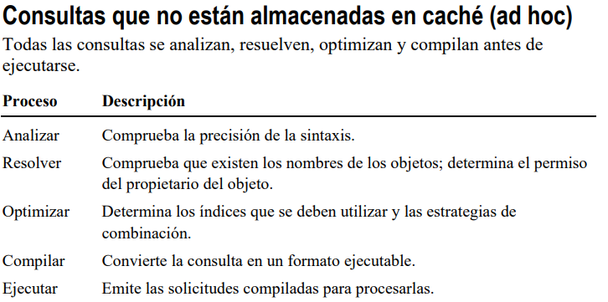
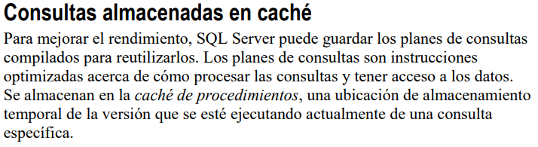
Cómo se procesan las consultas

Slide 36
Cómo se procesan las consultas
Consultas no almacenadas en caché (ad hoc)
Analizar
Resolver
Optimizar
Compilar
Ejecutar
Consultas almacenadas en caché
Primera ejecución
Analizar
Resolver
Optimizar
Compilar
Ejecutar
Ejecución posterior
Procedimiento
en caché
Ejecutar

Slide 37
Consideraciones acerca del rendimiento
Las condiciones de búsqueda negativas pueden hacer que la recuperación de datos sea más lenta
NOT BETWEEN, NOT IN e IS NOT NULL
La obtención de datos con LIKE puede resultar más lenta
Las coincidencias exactas o intervalos hacen que la obtención de datos sea más rápida
La cláusula ORDER BY puede ralentizar la obtención de datos
SQL Server debe determinar y ordenar el conjunto de resultados antes de devolver la primera fila

Slide 38
Muchas Gracias

